Slide 1
게임 기획안
최승호

Slide 2
개요
게임설명
설명(이름, 주제, 장르, 플랫폼 등..)
게임 플로우 차트
기본 룰 및 시스템
캐릭터와 등장요소
그래픽 컨셉
UI
메인 화면
로딩 화면
메인 게임 UI
에디터
맵 에디터

Slide 3
게임 설명
이름 : Primitive Survival
소재 : 도형, 생존, 조합
시점 : 2D 시점
장르 : 생존 / 성장 / 조합 / 싱글 플레이
플랫폼 : PC Standalone & Android

Slide 4
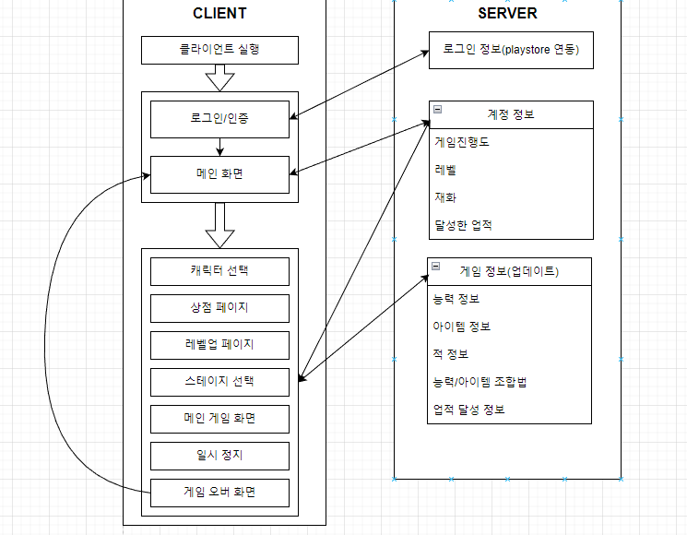
시스템 플로우 차트

Slide 5
기본 룰 및 시스템
적들은 특별한 투사체를 발사하지는 않는다.
적들은 언제나 플레이어를 향해 이동한다.
적들은 죽으면 일정 확률로 경험치 구슬과 아이템들을 떨어뜨린다.
적들은 플레이어와 부딪힐 경우 자폭하며 플레이어에게 데미지를 주고 소멸한다.
플레이어 조작은 이동만 가능하다.
플레이어의 공격은 자동으로 실행된다.
플레이어는 레벨업과 아이템 획득 시 잠시 무적과 동시에 게임이 일시정지 되며 아이템/능력 선택화면이 활성화 된다.
플레이어의 생존 시간에 비례하여 점점 강한 적들이 생성된다.
일정 시간 생존마다 엘리트 적이 생성된다.
엘리트 적은 항상 높은 경험치 구슬과 아이템박스를 떨어뜨린다.
능력들과 아이템은 조합을 통하여 특수한 능력을 발휘할 수 있다.

Slide 6
캐릭터
캐릭터와 등장요소
본 개발자는 형편없는 아트 실력과 귀차니즘으로 , 원, 세모, 네모, 오각형의 도형을 캐릭터로 삼는다.(이는 적들도 마찬가지로 기본 도형들로 구성한다. 다만 플레이어와 구분되도록 한다.)
플레이어의 도형에는 이미지를 선택하여 도형 안쪽 색칠에 이미지를 적용할 수 있게 한다. 커스텀으로 임의의 이미지를 사용할 수 있다.
도형들은 각 도형마다 특수한 스킬들이 있다.
원 : 발사하는 모든 투사체들이 화면의 모서리나 지형, 적들에게 부딪히면 n번 튕긴다.
세모 : 발사하는 모든 투사체들이 적들을n번 관통한다.(지형에는 막힘.)
네모 : 모든 스킬들의 쿨타임이 n% 만큼 감소한다.
오각형 : 모든 투사체, 오라, 폭발 범위가 n%만큼 증가한다.

Slide 7
적
캐릭터와 등장요소
이 게임의 적들은 직접적인 공격 모션 이나, 투사체를 발사 하지 않는다.
적들은 기본적으로 항상 플레이어를 향해 이동한다.
시간이 지날수록 점점 더 많은 체력을 가진 적이 등장한다.
시간이 지날수록 점점 더 많은 수의 적이 등장한다.
특정 스테이지에 도달하면 엘리트 몹이 등장한다.
적들은 일정확률로 경험치 구슬, 아이템상자를 떨어뜨린다.
일반 적들은 경험치 구슬을 떨어뜨릴 확률이 더 높다.
엘리트 몹은 경험치 구슬(높은 경험치)or 아이템 상자를 무조건 떨어뜨린다.

Slide 8
아이템
캐릭터와 등장요소
아이템들은 캐릭터 고유 아이템들과 공용 업그레이드 아이템으로 나뉜다.
고유 아이템 : 선택한 플레이어 캐릭터들의 능력에 관련된 업그레이드를 해주는 아이템
공용 아이템 : 선택한 플레이어에 상관없이 업그레이드를 해주는 아이템
모든 아이템들은 보물상자 형태로 떨어지며 아이템을 습득시 확률로 정해진다.
모든 아이템들은 등급이 있어, 확률에 따라 드롭된다.
부물상자에도 등급이 있어 높은 등급일수록, 더 높은등급의 아이템이 드롭된다.
중복해서 같은 아이템이 나올 시 강화된다.
아이템 드롭 확률, 아이템의 설명은 데이터베이스에서 가져온다.
특정 아이템들은 조합하여 하나의 강한 아이템으로 조합할 수 있다.
조합시 강화는 더 낮은 등급의 아이템의 강화 횟수를 따라간다.

Slide 9
스테이지
캐릭터와 등장요소
일단 스테이지 종류는 2가지 종류로 “레벨 스테이지”와 “무한 스테이지”가 있다.
레벨 스테이지 : 각 스테이지마다 엘리트 몬스터가 존재하며, 해당 엘리트 몬스터를 클리어 하면 다음 스테이지로 이동가능.
무한 스테이지 : 단하나의 스테이지로만, 맵만 선택 가능하다. 해당 맵에서 플레이어가 사망할때까지 시간에따라 강해지는 적들에게서 살아남아 점수를 쌓는 스테이지, 마찬가지로 일정 스테이지 마다 엘리트 몬스터가 등장함.
일부 스테이지에는 방해 요소들이 존재한다.(함정, 암전, 돌풍, 빙판등…)

Slide 10
캐릭터 & 적
그래픽 컨셉

Slide 11
스테이지
그래픽 컨셉

Slide 12
메인화면
UI

Slide 13
로딩화면
UI

Slide 14
메인 게임 UI
UI

Slide 15
맵 에디터
에디터

